Slide 1
医療機関の具体的対応方針について
資料１
令和５年(2023年)３月 熊本県菊池保健所

Slide 2
熊本県における地域医療構想の進め方について①
第６回熊本県地域医療構想調整会議
（令和４年６月２日）資料１※一部修正
現状・課題
○ 地域医療構想に対する理解や医療機関相互の役割分担等に向けた具体的取組みの状況には、
地域ごとに大きな差がある。
○ 県として、地域医療構想の実現に向け、議論や検討を促進することに加え、議論の熟度に
応じた支援策を準備し、地域や医療機関の主体的な取組みを支援することが重要。
新型コロナウイルス感染症を踏まえた地域医療構想の考え方
○ 国では、感染症対応により浮き彫りとなった課題にも対応できる質の高い効率的・効果的な
医療提供体制の構築に向けた取組みを引き続き着実に進めることが必要とされた。
○ 県としても、今回の感染症への対応を通して、各地域において医療機関相互の役割分担や
連携についてあらかじめ協議しておくことが重要と認識。
○ また、天草・阿蘇地域においては、感染症対応の有無に関わらず、将来に向けて従前の課題
に取り組む動きが継続されていることから、そのような取組みを引き続き支援していく。

Slide 3
第６回熊本県地域医療構想調整会議
（令和４年６月２日）資料１
熊本県における地域医療構想の進め方について②
今後の取組の方向性
高齢化や人口減少が着実に進む中、地域医療構想の実現に向け、感染症対応を通して確認された公立・公的医療機関が担うべき役割等も踏まえながら、地域での検討・議論の促進や、財政支援により、地域の課題解決、分化・連携に向けた取組みを着実に進める。
【全圏域】
地域医療構想に対する認識不足への対応
医療機関相互の役割分担や連携に向けた
取組み
【熊本・上益城、宇城、阿蘇、天草】
公立・公的医療機関等の具体的対応方針の
再検証
2025年を見据えた検討着手の推進
① 地域課題の見える化・共有
⇒ 部会等を活用した協議の場づくり
② 具体的な連携策の検討
⇒ 課題解決に向けた方策検討への支援
再編等の具体案検討の加速化
③ 基本計画策定や再編等に係る施設整備へ
の支援等
⇒ 地域医療介護総合確保基金や国庫補助
を活用した支援

Slide 4
第６回熊本県地域医療構想調整会議
（令和４年６月２日）資料１
熊本県における地域医療構想の進め方について③
○ 今般、令和4年3月24日付け厚生労働省医政局長通知において、新型コロナウイルス感染症の感
染拡大により病床の機能分化・連携等の重要性が認識されたことや、医師の時間外労働の上限規
制を遵守しながら、同時に地域の医療提供体制の維持・確保を行うためには、地域全体での質が
高く効率的で持続可能な医療提供体制の確保を図る取組みを進めることが重要であることに追加
的に留意し、2022年度(令和4年度)及び2023年度(令和5年度)において具体的対応方針の策定や検
証・見直しを行うこととされた。
○ これまで公立・公的・民間医療機関においては、2025年を見据え、構想区域において担うべき
医療機関としての役割や、医療機能ごとの病床数を含んだ具体的対応方針を検討いただき、
それぞれの地域調整会議で協議・合意いただいてきたところ。
令和４年度の具体的な取組み
○ 本県では、まず、「公立・公的医療機関等の具体的対応方針の再検証（令和元年度）」の対象
となった医療機関^{※1}の具体的対応方針の検証を引き続き進め、地域調整会議で協議する。
※1：協議未了の熊本市立植木病院、宇城市民病院、国立病院機構熊本南病院、小国公立病院
○ 上記以外の公立・公的医療機関、民間病院及び有床診療所については、追加的に示された留意事
項を踏まえ具体的対応方針の検証（公立病院は「公立病院経営強化プラン」の策定）に着手する。
検証後、平成30年度以降実施してきた協議の進め方^{※2}に沿って、地域調整会議において決定する
協議方法・協議順序に基づき、令和5年度にかけて順次協議を行う。
※2：「政策医療を担う中心的な医療機関等」は統一様式により、その他の民間病院及び有床診療所については、地域調整
会議で決定する方法（病床機能報告結果を一覧にした資料により一括して協議する等）により協議する。（Ｐ19,20参照）

Slide 5
菊池地域医療構想調整会議の協議方法
第９回菊池地域医療構想調整会議
（令和４年１２月６日）資料１
○ 従前の「統一様式」及び一覧等に、新たな留意事項を追加で記載したうえで、再検証する。
区分 | 政策医療を担う中心的な 医療機関等 | その他の病院及び有床診療所
協議方法 | 個別説明（「統一様式」） | 地域調整会議で決定する方法 ⇒ 一覧を用いて一括して協議
時期 | 令和４～５年度 | 令和５年度
項目 | 医療機関や構想区域の現状と 課題 地域において今後担うべき役割 新興感染症への対応 医師の働き方改革を踏まえた 医療従事者の確保対策 病床機能ごとの推移(現状、2025年) 診療科の推移 病床稼働率や紹介率・逆紹介率(数値目標) | 地域において今後担うべき役割 新興感染症への対応 医師の働き方改革を踏まえた 医療従事者の確保対策 病床機能ごとの推移(現状、2025年※)＝病床機能報告を活用 ※ 病床機能報告では任意であるため、 必要に応じて聞き取り等 その他地域調整会議が必要と 認める項目

Slide 6
菊池地域医療構想調整会議の協議順序
第９回菊池地域医療構想調整会議
（令和４年１２月６日）資料１
令和４年度 令和５年度
地域調整会議
8月 9月 10月 11月 12月 1月 2月 3月
4月 5月 6月 7月 8月 9月 10月 11月 12月 1月 2月 3月
12/6
第１回会議
２月頃
第２回
会議
６～７月
第１回
会議
10～11月
第２回
会議
２月ごろ
第３回
会議
①
②
③
④⑤
① 政策医療を担う中心的な医療機関
・熊本再春医療センター ・菊池病院
② 政策医療を担う中心的な医療機関
・菊池中央病院 ・川口病院 ・熊本セントラル病院
③ 政策医療を担う中心的な医療機関
・熊本リハビリテーション病院 ・菊陽台病院 ・菊池郡市医師会立病院
④ 政策医療を担う中心的な医療機関
・岸病院
⑤ 有床診療所
〇政策医療を担う中心的な医療機関は、統一様式を用いて協議する。
〇有床診療所の協議は、病床機能報告等を活用した一覧を用いて一括協議する。

Slide 7
新たな留意事項等を追加した統一様式について
イメージ
統一様式
１．現状と課題 | 自施設の現状と課題
２．今後の方針 | 地域において今後担うべき役割
３．具体的な計画 | (1)今後提供する医療機能に関する事項 ①４機能ごとの病床のあり方 ②診療科の見直し (2)数値目標 ①病床稼働率 ②紹介率 ③逆紹介率 (3)数値目標の達成に向けた取組みと課題
４．その他特記事項
新たな留意事項
新型コロナウイルス感染症の感染拡大により病床の機能分化・連携等の重要性が改めて認識されたことを十分に考慮する。【新興感染症への対応】
2024年度より医師の時間外労働の上限規制が適用され、2035年度末に暫定特例水準を解消することとされていることに十分留意する。 【医師の働き方改革を踏まえた医療従事者確保対策】
統一様式
１．現状と課題 | 自施設の現状と課題
２．今後の方針 | 地域において今後担うべき役割 ・新興感染症への対応
３．具体的な計画 | (1)今後提供する医療機能に関する事項 ①４機能ごとの病床のあり方 ②診療科の見直し (2)数値目標 ①病床稼働率 ②紹介率 ③逆紹介率 (3)数値目標の達成に向けた取組みと課題 ・医療従事者確保対策
４．その他特記事項
公立病院経営強化プラン
(1)役割・機能の最適化と連携の強化 | ・地域医療構想等を踏まえた当該病院の役割・機能 ・地域包括ケアシステムの構築に向けて果たすべき役割・機能 ・機能分化・連携強化
(2)医師・看護師の確保と働き方改革 | ・医師・看護師等の確保 ・医師の働き方改革への対応
(3)経営形態の見直し
(4)新興感染症の感染拡大時等に備えた平時からの取組
(5)施設・設備の最適化 | ・施設・設備の適正管理と整備費の抑制 ・デジタル化への対応
(6)経営の効率化等 | ・経営指標に係る数値目標
追加項目を統一様式に
追加で記載したうえで
今後の方針・具体的な計画
を再検証
公立病院は
追加で整理が必要

Slide 8
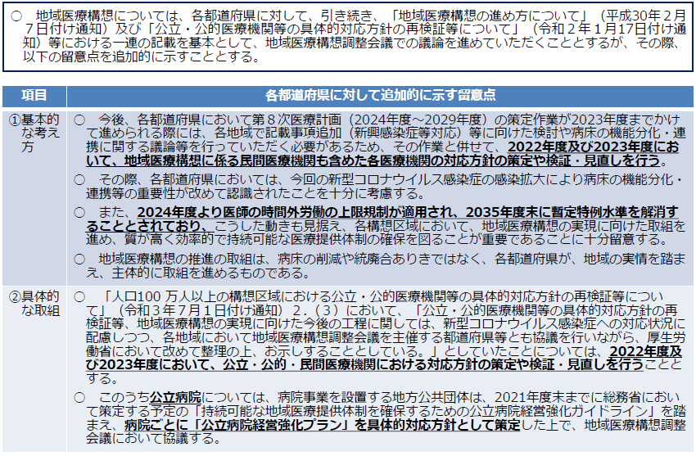
地域医療構想の進め方について①（令和４年３月２４日厚生労働省医政局長通知）
参考

Slide 9
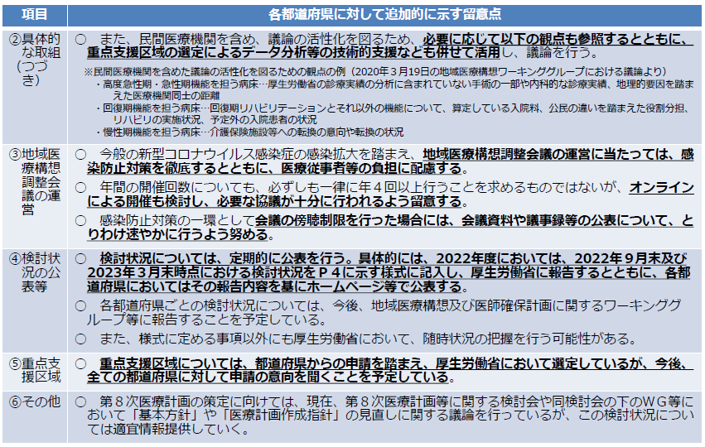
地域医療構想の進め方について②（令和４年３月２４日厚生労働省医政局長通知）
参考

Slide 10
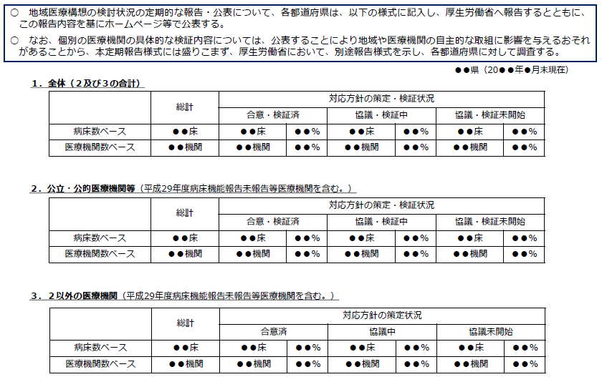
地域医療構想の進め方について③（令和４年３月２４日厚生労働省医政局長通知）
参考

